Slide 1


Slide 2

علم زندگانی
درس ششم
بهار علیزاده کلاس 7/6
خانم خواجوی

Slide 3
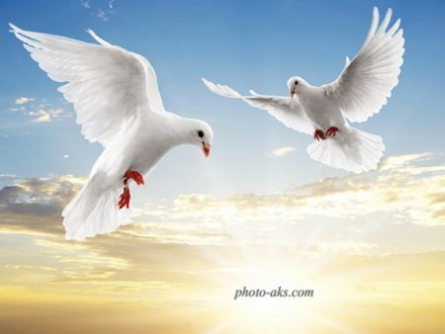
کبوتر بچه ای با شوق پرواز به جرئت کرد روزی بال و پر باز
پرید از شاخکی بر شاخساری گذشت از بامکی بر جو کناری
نمودش بس که دور آن راه نزدیک شدش گیتی به پیش چشم ، تاریک
ز وحشت ، سست شد بر جای ، ناگاه ز رنج خستگی درماند در راه
فتاد از پای ، کرد ا ز عجز فریاد ز شاخی مادرش آواز در داد :
«تو را پرواز بس زود است و دشوار ز نوکاران که خواهد کار بسیار ؟
هنوزت نیست پای برزن و بام هنوزت نوبت خواب است آرام
تو را توش هنر می باید اندوخت حدیث زندگی میباید آموخت
بباید هر دو پا محکم نهادن از آن پس فکر بر پای ایستادن

Slide 4
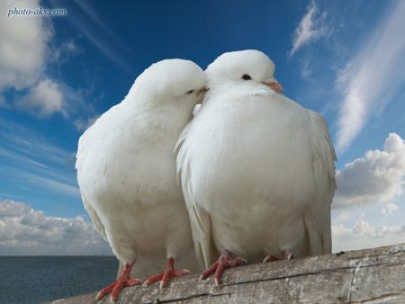
من اینجا چون نگهبانم تو چون گنج تو را آسودگی باید مرا رنج
مرا در دام ها بسیار بستند ز بالم کودکان پر ها شکستند
گه از دیوار سنگ آمد ، گه از در گهم سر پنجه خونین شد ،گهی سر
نگشت آسایشم یک لحظه دمساز گهی از گربه ترسیدم گه از باز
هجوم فتنه های آسمانی مرا آموخت علم زندگانی
نگردد شاخک بی بن ، برومند ز تو سعی و عمل باید ز من پند
پروین اغتصامی

Slide 5
«معنی ابیات» قالب شعر : مثنوی
کبوتر بچه ای با شوق پرواز به جرئت کرد روزی با ل و پر باز
معنی : روزی جوجه کبوتری با اشتیاق فراوان برای پرواز کردن با شجاعت بال و پر خود را باز کرد .
بین کلمات « کبوتر ، پرواز و بال و پر » آرایه مراعات نظیر یا شبکه معنایی وجود دارد .
پرید از شاخکی بر شاخسار ی گذشت بر بامکی بر جو کناری
معنی : از شاخکی بر شاخه ی دیگری پرید از بام کوچکی بر جویی پرواز کرد .
شاخک : شاخه ی کوچک (شاخ + ک ) برای کوچکی آمده است که به آن ک تصغیر میگویند .

Slide 6
نمودش بس که دور آن راه نزدیک شدش گیتی به پیش چشم تاریک
معنی : از بس که آن راه نزدیک به نظرش طولانی آمد ، جهان در پیش چشمش تیره وتار شد .
بیت دو جمله دارد . بین کلمات دور و نزدیک آرایه تضاد وجود دارد .
ز وحشت سست شد بر جای ناگاه ز رنج خستگی درماند در را ه
معنی : ناگهان از شدت ترس بر جای خود ایستاد و از شدت خستگی از حرکت بازماند . بیت دو جمله دارد .
فتاد از پای کرد از عجز فریاد ز شاخی مادرش آواز در داد :
معنی : از پای افتاد و در مانده شد و از ناتوانی فریاد کشید . ناگهان مادرش از روی شاخه ای با صدای بلند گفت :
«تو را پرواز بس زود است و دشوار ز نوکاران که خواهد کار بسیار ؟
معنی : پرواز برای تو بسیار زود و دشوار است و کسی از افراد تازه کار و بی تجربه انتظار کار زیادی ندارد.در مصراع دوم مفعول کار بسیار می باشد .

Slide 7
هنوزت نیست پای برزن و بام هنوزت نوبت خواب است آرام
معنی : تو هنوز قدرت پریدن در کوچه و پشت بام را نداری و هنوز وقت استراحت و آرامش توست .
تو را توش هنر می باید اندوخت حدیث زندگی میباید آموخت
معنی : تو هنوز باید به اندوختن تجربه و هنر آموختن بپردازی راه و رسم زندگی کردن را بیاموزی .
بباید هر دو پا محکم نهادن از آن بس فکر بر پای ایستادن
اول باید پاهایت را محکم بر زمین بگذاری و سپس به فکر سر پا ایستادن باشی .
من اینجا چون نگهبانم تو چون گنج تو را آسودگی باید مرا رنج
معنی: من اینجا مانند نگهبانی هستم و تو اینجا مانند گنج هستی ؛ تو باید آسوده باشی ومن رنج مراقبت از تو را تحمل کنم .

Slide 8
مرا در دام ها بسیار بستند ز بالم کودکان پر ها شکستند
معنی : مرا در دام های زیادی گرفتار کرده اند و کودکان بال و پرم را شکسته اند .
گه از دیوار سنگ آمد ، گه از در گهم سر پنجه خونین شد ،گهی سر
معنی : گاهی از در و دیوار به من سنگ میزدند که گاهی سرم و گاهی نوگ انگشتانم خونین ( آغشته به خون ) می شد .
نگشت آسایشم یک لحظه دمساز گهی از گربه ترسیدم گه از باز
معنی : آسایش لحظه ای همدم من نشد ( هرگز روی آرامش را ندیدم ) گاهی از گربه میترسیدم وگاهی از باز
هجوم فتنه های آسمانی مرا آموخت علم زندگانی
بلا ها و سختی های روزگار ،راه و رسم زندگی و علم درست زندگی کردن را آموخت .
نگردد شاخک بی بن ، برومند ز تو سعی و عمل باید ز من پند
شاخه ی کوچک بدون ریشه رشد نمیکند و میوه نمیدهد . تو باید سعی و تلاش کنی و من هم به تو پند و اندرز میدهم .

Slide 9
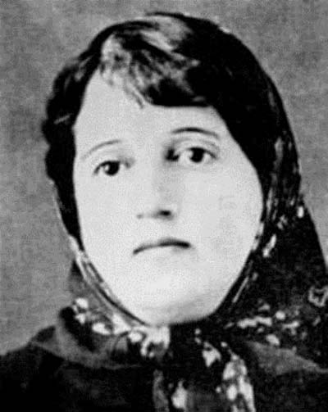
پروین اعتصامی فرزند یوسف اعتصام الملک آشتیانی در سال 1285 (ه.ش) در تبریز متولد شد .وی فارسی و عربی را در در دامن خانواده آموخت و سرودن شعر را از هشت سالگی آغاز کرد .نخستین شعر هایش را در مجله ی بهار به چاپ رسانید و مورد تشویق اهل ادب قرار گرفت .رفت و آمد او به محافل ادبی ان روزگار موجب تقویت ذوق پرورش استعداد شعری پروین شد .تنها اثر او دیوان اشعار اوست ، که شامل قصاید و قطعات بسیار دلنشین است .او بیشتر قطعه های خود را به صورت گفت و گو سروده که در اصطلاح ادبی به آن « مناظره » می گویند .پروین در سال 1320 بر اثر بیماری حصبه در گذشت . آرامگاه او در شهر قم ، کنار صحن حضرت معصومه «س»قرار دارد .

Slide 10
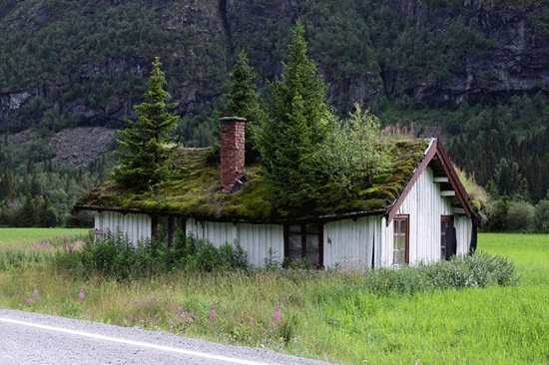
«معانی کلمات »
شاخسار : جایی که درختان پر از شاخ و برگ زیادی داشته باشد . بامک : بام کوچک
درماندن : ماندن ، گرفتار شدن
عجز : ناتوانی
برزن : محله ، کوی ، کوچه
توش : توشه ، خوراک ، طعام ، اندوخته
دمساز : موافق ، همدم ، سازگار

Slide 11

باز : نام پرنده ای است ، شکاری
فتنه : عذاب
بن : پایه ، اساس
برومند : بارور ، با ثمر ، پر بار

Slide 12

خود ارزیابی
-چرا گیتی به چشم کبوتر بچه تاریک شد ؟
به نظر شما کبوتر بچه ممکن است چه پاسخی به پند مادر بدهد ؟؟
پیام اصلی درس چیست ؟

Slide 13
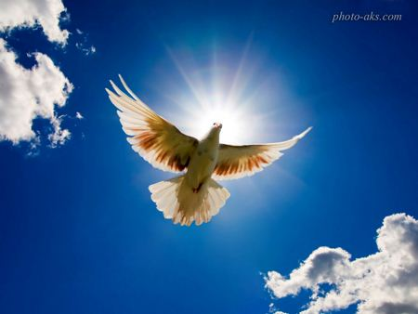
«دانش های زبانی و ادبی » نکته اول :
به جمله های زیر توجه نمایید :
زهرا آمد .
دوستم سیب را خورد .
علی کیف را از بازار خرید .
برادرم توپ را به علی داد .

Slide 14
همانطور که پیش تر گفتیم « فعل » ، اصلی ترین بخش یک جمله است . برخی از فعل ها مانند فعل «آمد» فقط با نهاد ، جمله ای می سازند که معنی کاملی دارند .بعضی دیگر مانند فعل « خورد» با گرفتن مفعول ، جمله ی کاملی می سازند . گروهی نیز مانند فعل « خرید و داد » علاوه بر نهاد و مفعول ، بخش دیگری میگیرند . به این بخش که برای کامل شدن معنای جمله آمده است ، «متمم » می گویند .متمم در جمله سوم « بازار » و متمم در جمله چهارم « احسان » است . کلمه هایی مانند « از ، به ، در و ...» قبل از متمم به کار میروند و نشانه متمم هستند .
فعل | متمم | مفعول | نهاد
آمد | - | - | زهرا
خورد | - | سیب-را | دوستم
خرید | از - بازار | کیف - را | رامین
داد | به - احسان | توپ - را | برادرم

Slide 15
نکته دوم :
به این بیت توجه کنید :
نمودش بس که دور ان راه نزدیک شدش گیتی به پیش چشم پیش تاریک
اگر شعر را به نثر بر گردانیم ، احتمالا این گونه خواهید داشت :
آن راه نزدیک ، آنقدر دور به نظر ش رسیید که گیتی « دنیا » پیش چشم او تاریک شد .
میبینید که قسمت های مختلف شعر وقتی به نثر تبدیل میگردند ، جا به جا میشوند .در جمله « گیتی پیش چشم او تاریک شد » فعل در پایان جمله قرارمی گیرد اما در شعر بیت اول منتقل شده است . این جا به جایی در شعر و نثر ادبی بر زیبایی سخن می افزاید .

Slide 16
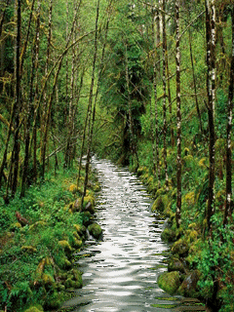
«فعالیت های نوشتاری »
1.در بیت های زیر متمم را مشخص کنید و بنویسید :
پرید از شاخکی بر شاخساری گذشت از بامکی بر جویباری
ز وحشت ، سست شد بر جای ناگاه ز رنج خستگی در ماند در راه
در بیت اول : شاخکی ، شاخساری ، بامکی ، جوکناری
در بیت دوم : وحشت ، جای ، رنج ، راه

Slide 17
دو واژه کوتاه شده از متن درس پیدا کنید و شکل کامل آن را در جدول زیر ، مانند نمونه بنویسید .
کامل | کوتاه شده
افتاد | فتاد
توشه | توش
گاه | گه

Slide 18
کلمه های مخفف (کوتاه شده ) معمولا به همان صورتی که تلفظ و شنیده میشوند ، باید نوشته شوند . بعضی از کلمات دو املایی اند ؛ یعنی به دو شکل نوشته می شوند ، مانند : جرئت ، جرأت - هیئت ، هیأت
با توجه به معنی ، املای صحیح کلمات را انتخاب کنید .
الف ) هجوم حجوم = حمله
ب ) اجز عجز = نا توانی
یک کفعول و متمم از صفحه نخست درس پنجم ، پیدا کنید و جمله های آن را بنویسید .
مفعول : تصمیم گرفتم قلبم را بدهم به مادرم
متمم : این طور شد که به خودم گفتم : دیگر انتخاب کردن بس است .

Slide 19
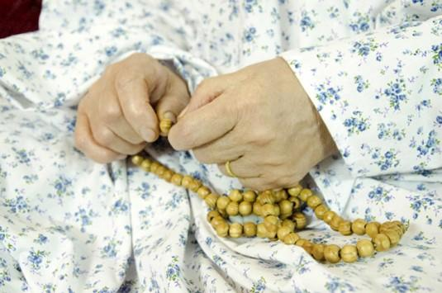
حکایت
دعای مادر

Slide 20
از بایزید بسطامی ، رحمة الله علیه ، پرسیدند که از ابتدای کار تو چگونه بود ؟ گفت : من ده ساله بودم ، شب از عبادت خوابم نمیبرد .
شبی مادرم از من در خواست کرد که امشب سرد است ، نزد من بخسب . مخالفت با خواهش مادرم برایم دشوار بود ؛ پذیرفتم . آن شب هیچ خوابم نبرد و از نماز شب باز ماندم .یک دست بر دست مادر نهاده بودم و یک دست زیر سر مادر داشتم.
آن شب هزار قل هو الله احد خوانده بود م. آن دست که زیر زسر مادرم بود ، خون اندر آن خشک شده بود .گفتم :« ای تن ، رنج بهر خدای بکش ».
چون مادرم چنان دید ، دعا کرد و گفت :« یا رب ، تو از وی خشنودی باش و درجتش ، درجه اولیا گردان ».
دعای مادرم در حق من مستجاب شد و مرا بدین جای رسانید .
«بستان العارفین»

Slide 21

نزد من بخسب : پیش من بخواب
از نماز شب بازماندم : نتوانستم نماز شب بخوانم.
هیچ : ا صلا ، بد
خون اندر آن خشک شده بود : خون در رگم جریان نداشت و بدون حرکت مانده بود .
خشک شدن خون : بی حس و حرکت شدن
یا رب ، تو از وی خشنود باش و درجتش ، درجه اولیا گردان : خداوندا تو از پسرم ر اضی باش و اورا در درجه و مقام عارفان قرار بده .
اولیا : عارفان
دعای مادرم در حق من مستجاب شد ومرا بدین جای رسانید : دعای مادر من درباره ی من پذیرفته شد و من به این درجه از عرفان رسیده ام . در حق من : درباره ی من

Slide 22
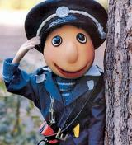
موفق و پیروز باشید بهار علیزاده

